Slide 1

Комунальний заклад професійної (професійно-технічної) освіти
«Київський професійний коледж «СИНЕРГІЯ»
Психолого-педагогічний консиліум
«Організація, проведення та аналіз відкритого уроку»
Підготувала: викладач професійно-теоретичної підготовки Наталія МАЛЕЦЬ

Slide 2
«Учитель готується до
свого найкращого уроку все життя»
В.О. Сухомлинський

Slide 3

Чіткий план дій:
Підготовка до уроку
Проведення відкритого уроку
Аналіз

Slide 4
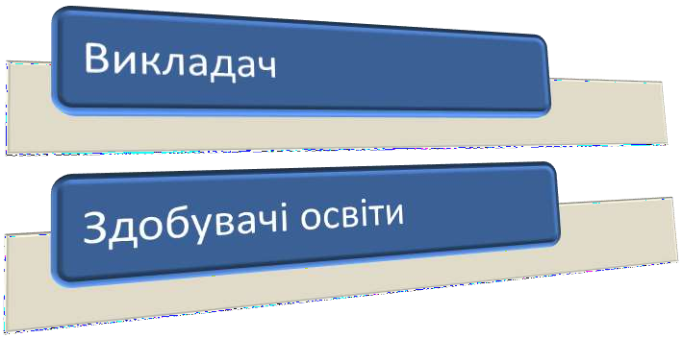
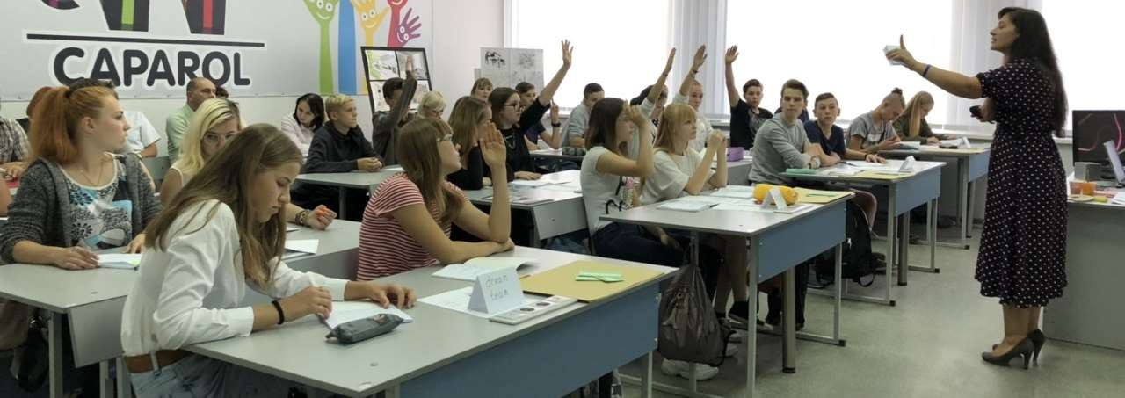
1. Підготовка до відкритого уроку

Slide 5
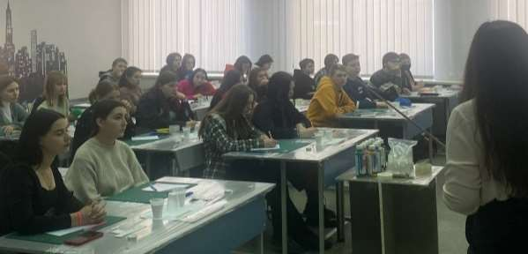
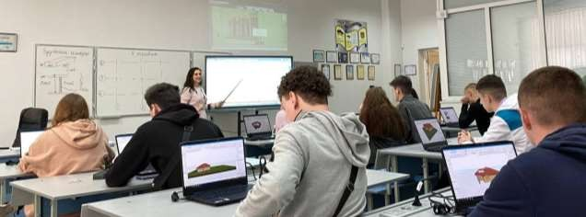
1. Підготовка до відкритого уроку
Тема уроку:
Мета уроку:
Тип уроку:
Методи проведення:
Міжпредметні зв’язки:
Матеріально-технічне забезпечення:

Slide 6
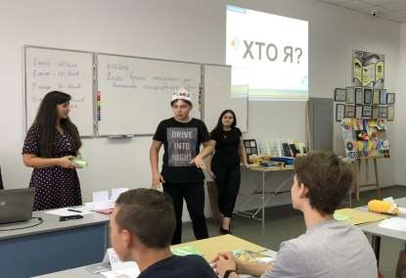
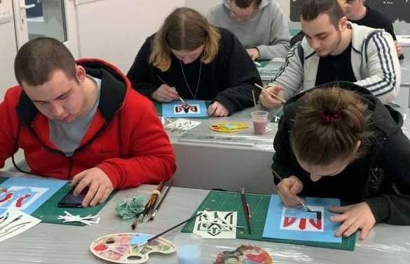
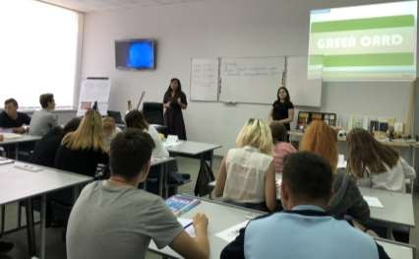
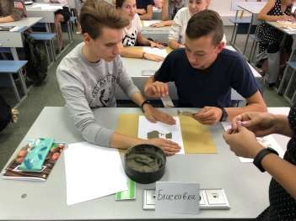
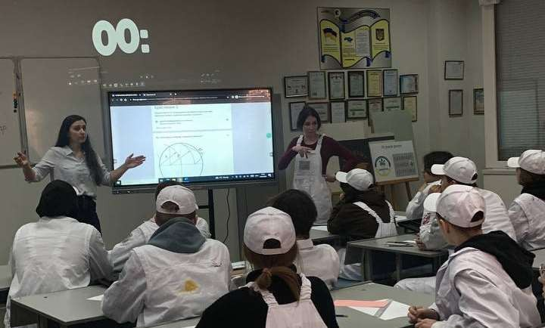
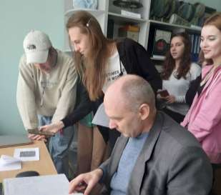
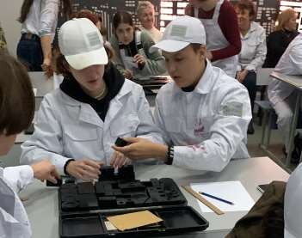
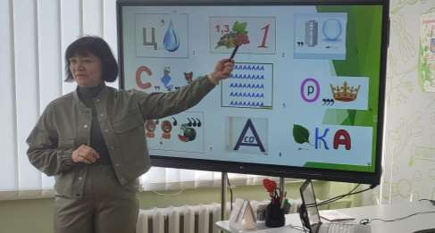
1. Підготовка до відкритого уроку
Здобувачі освіти
Методи проведення

Slide 7
2. Проведення відкритого уроку
СТРУКТУРА УРОКУ:
Організаційна частина – 2 хв.
Актуалізація знань – 7 хв.
Формування нових знань – 20 хв.
Застосування знань, формування вмінь і навичок – 15 хв.
Підведення підсумків – 3 хв.

Slide 8
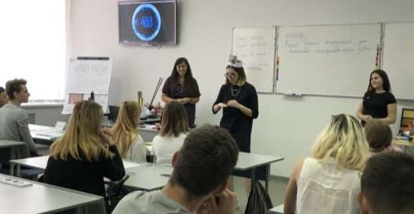
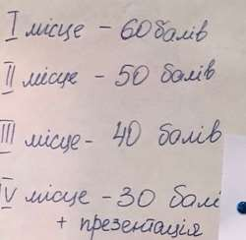
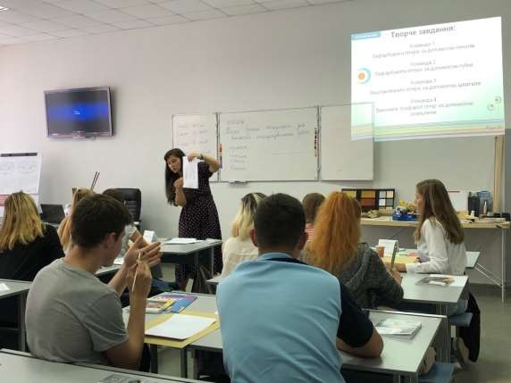
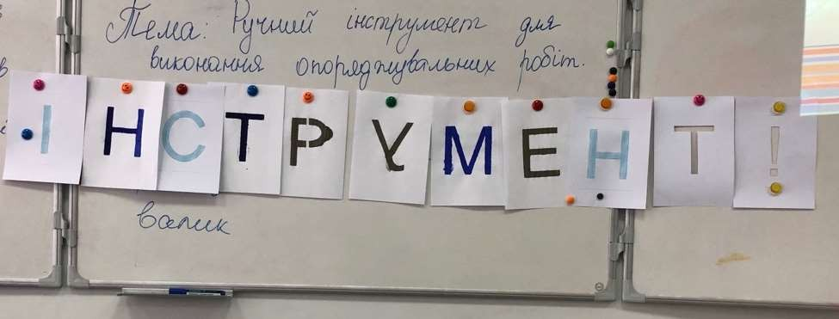
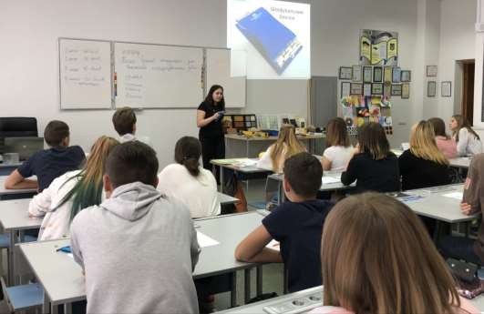
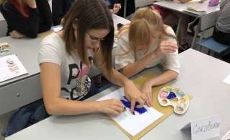
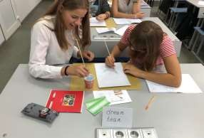
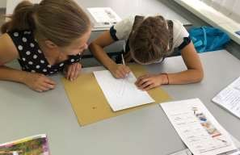
2. Проведення відкритого уроку

Slide 9
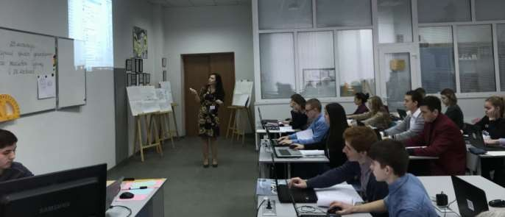
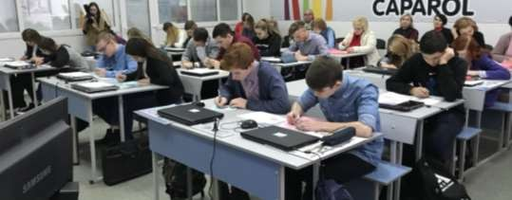
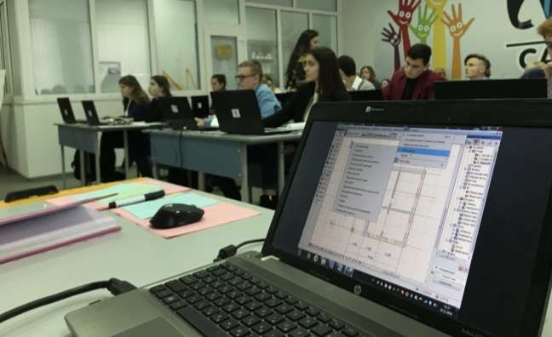
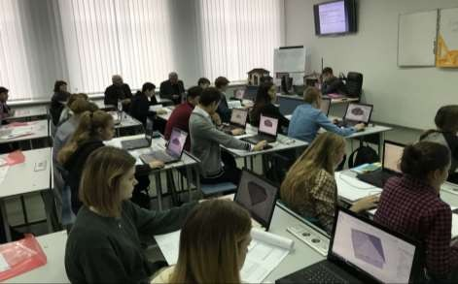
2. Проведення відкритого уроку

Slide 10
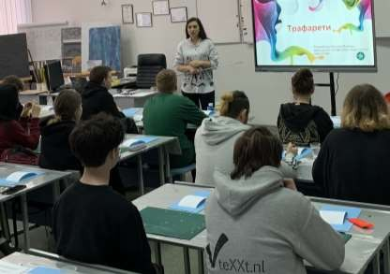
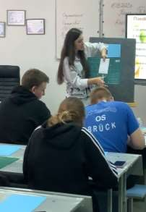
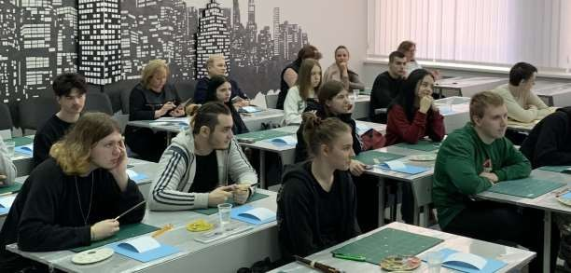
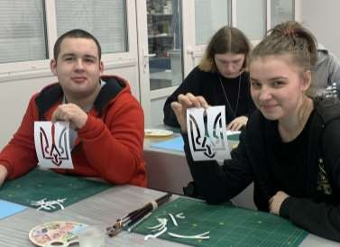
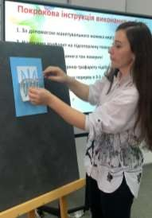
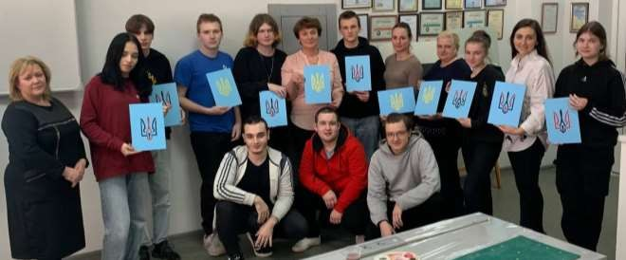
2. Проведення відкритого уроку

Slide 11
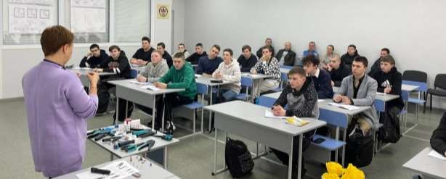
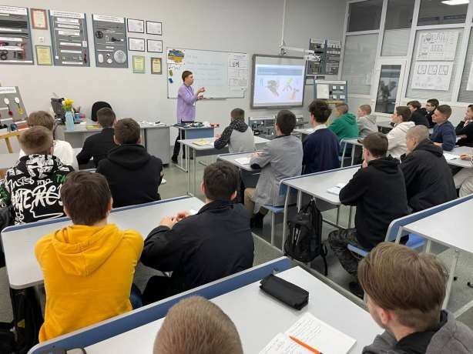
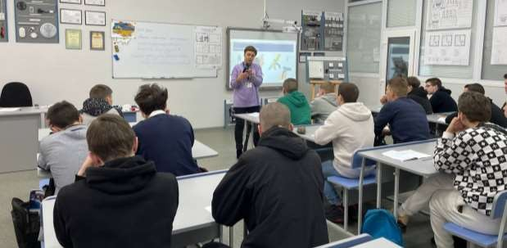
2. Проведення відкритого уроку

Slide 12
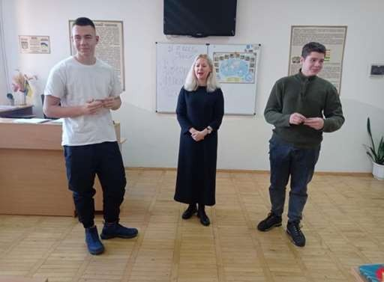


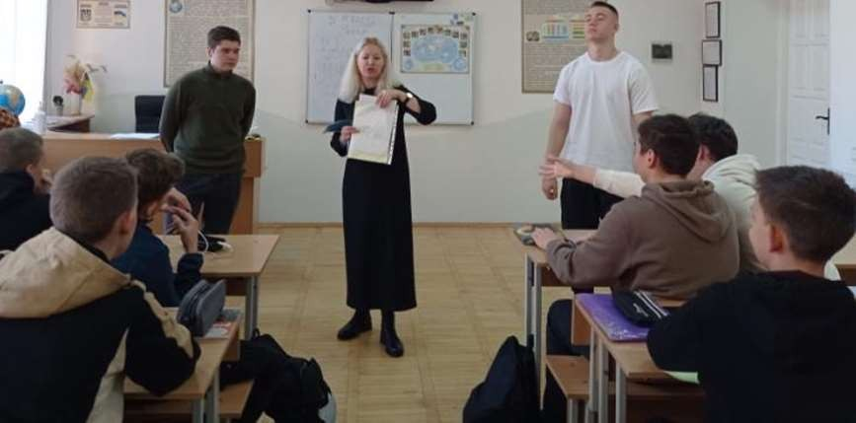

2. Проведення відкритого уроку
Кваша Н.В. «Перша російсько-українська війна»

Slide 13
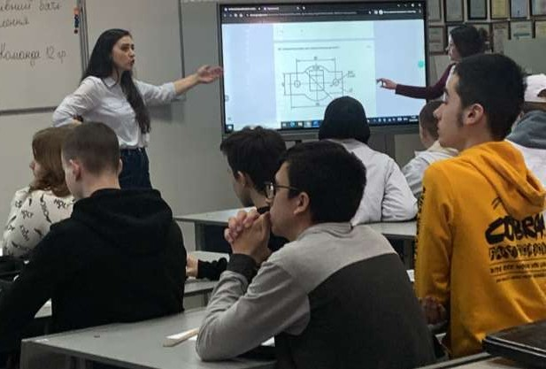
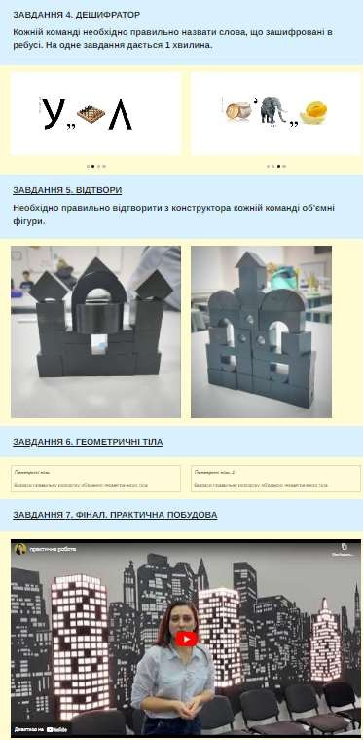
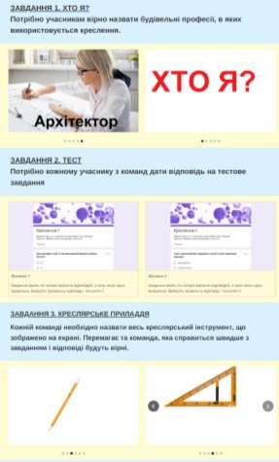
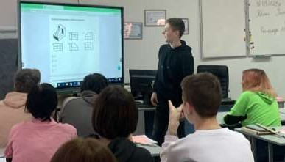
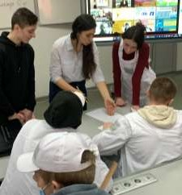
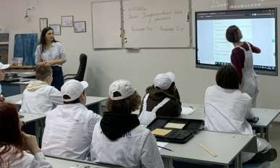
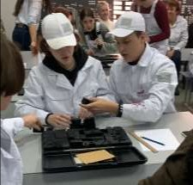
Інтерактивних батл з креслення

Slide 14
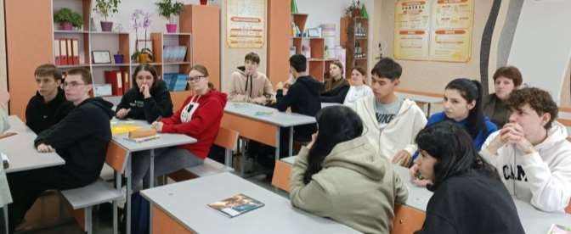
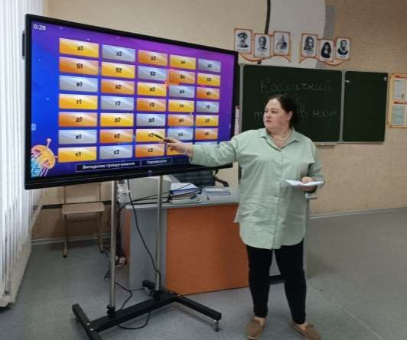
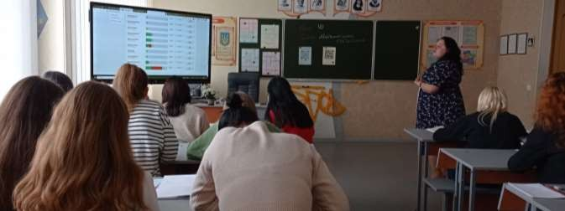
2. Проведення відкритого уроку
Інтерактивна гра «Космічний бій титанів наук»

Slide 15
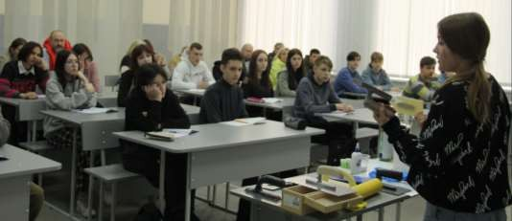
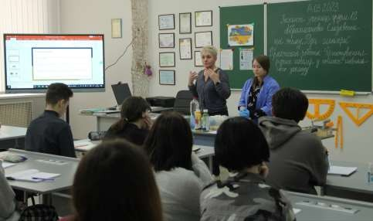
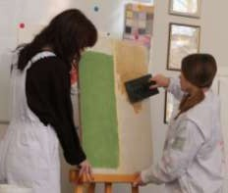
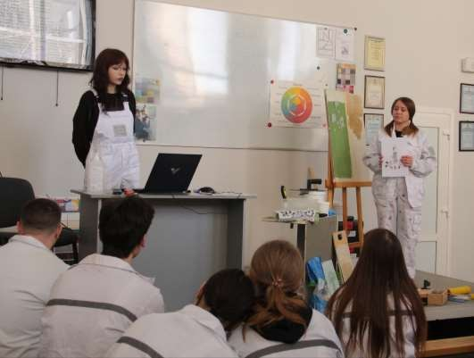
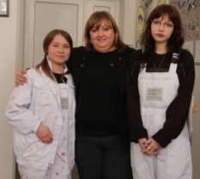



2. Проведення відкритого уроку

Slide 16





2. Проведення відкритого уроку
Дуальний урок, що об’єднав біологію та інформатику

Slide 17



3. Аналіз уроку. Підведення підсумків.

Slide 18

Дякую за увагу!!!

